Slide 1
KULTURA A VÝVOJ VE 13. STOLETÍ

Slide 2
KULTURNÍ VÝVOJ
budování kostelíků, klášterů, sídel šlechty
rozpad archaické společnosti + ekonomické změny
kolonizace krajiny
svatováclavské a svatoprokopské legendy
rozvíjí se gotická kultura
duchovním svorníkem je katedrála
kolébkou je opatství Saint Denis
zbožnost – kléru i laiků ─ liturgické divadlo
větší počet věřících
lomený oblouk, vitrážová okna

Slide 3
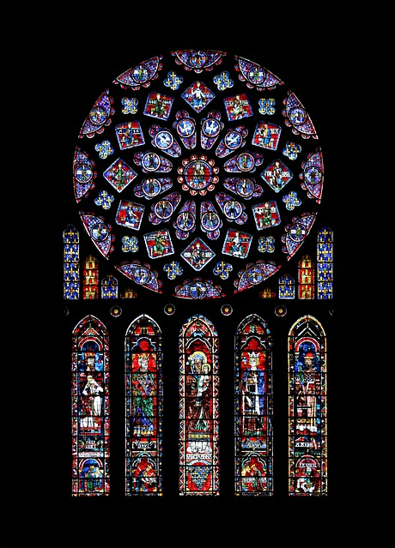

Slide 4
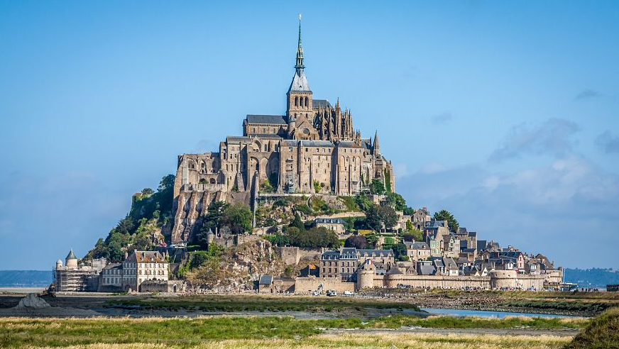

Slide 5
univerzita
produkt města, demokratizace vzdělání
částečná autonomie vůči církvi a panovníkovi
sedmero svobodných umění (trivium, kvadrivium), do popředí technika
četba Bible; kladení otázek
4 fakulty
pravomoc: soudní, na stávku, udělovat univerzitní hodnosti
žákovská literatura

Slide 6
fenomén města
11. století západní Evropa, 13. století Čechy
vznik: pod hradem, kupecké osady, křižovatky cest, na zeleném drnu
měšťanstvo, řemesla → cechy
vnímání času → čas má hodnotu, zrychlování tempa

Slide 7
panovnický dvůr
muž bojovník vs. kultivovaný muž
ideál ženy
národní jazyky
trubadúři, minnesängři

Slide 9
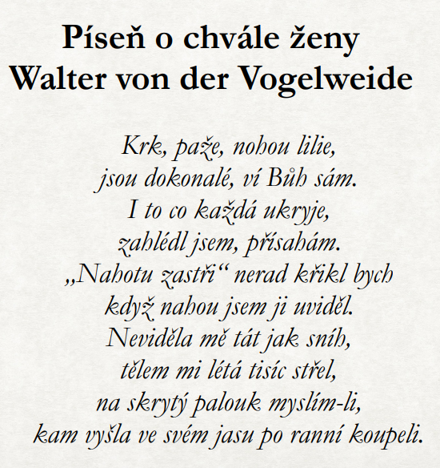

Slide 10
13. století ─ shrnutí
rozvoj církevní a světské moci
město jako právní instituce
význam a síla královské moci
vzdělanost jako prostředek státní a městské správy, soudnictví, obchodu
vzniká univerzitní síť
symbolem nového kultury a zbožnosti je gotický styl
moc ve střední Evropě: světská a duchovní knížata, dynastické rody (Arpádovci, Přemyslovci, Wittlesbachové a další)

Slide 11
ČESKÉ ZEMĚ
intenzivnější zapojení do evropského kulturního a politického života
stabilizace královské moci, vznik měst, příchod německého obyvatelstva
autorita starobylé dynastie a hodnosti krále
éra vzdělanosti a kultury
rozvoj měst, těžba: Jihlava, Kutná Hora
mocenský a územní rozmach
kontakt se zahraničními dvory, osobnost Ulricha von Etzenbacha
cizojazyčná literatura
antická témata (dobývání Tróje), Píseň o Nibelunzích, svítáníčka, panovnická zrcadla atd.

Slide 12
2. polovina 13. století: dvouocasý lev, šachovaná orlice pro Moravu
šlechta: Štenberkové, Vítkovci, Pernštejnové, páni z Boskovic, Žerotínové atd.

